Slide 1
22 июня — День памяти и скорби

Slide 2
Цель:
- познакомить детей с понятием Великой Отечественной Войны;
- рассказать о событиях дня начала войны - 22 июня;
- рассказать о жизни страны в период войны;
- вызвать чувство гордости за свою Родину и свой народ.

Slide 3
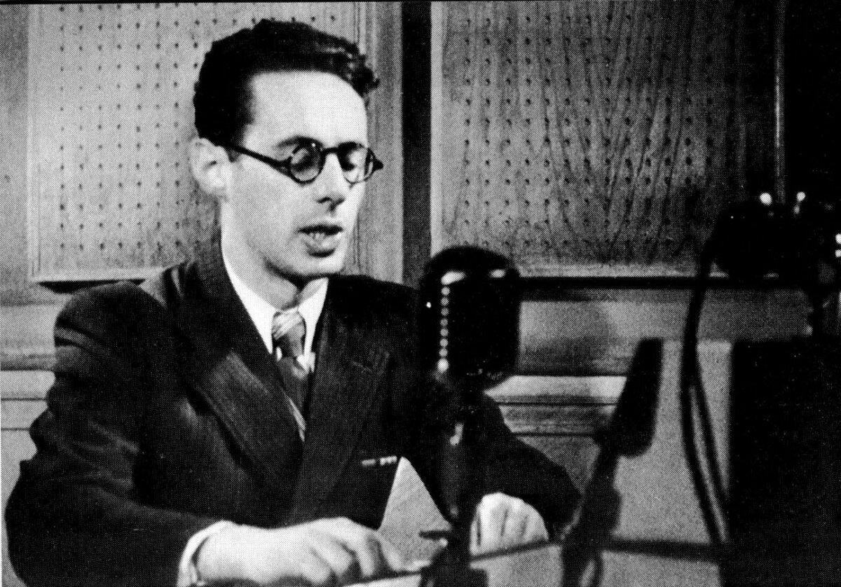
Объявление войны 22 июня 1941 года
Ю. Левитан

Slide 4
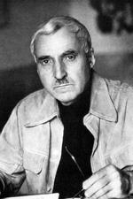
Тот самый длинный день в году
С его безоблачной погодой
Нам выдал общую беду
На всех, на все четыре года.
Она такой вдавила след
И стольких наземь положила,
Что двадцать лет и тридцать лет
Живым не верится, что живы.
И к мертвым выправив билет,
Всё едет кто-нибудь из близких
И время добавляет в списки
Еще кого-то, кого-то нет.
(Константин Симонов)

Slide 5
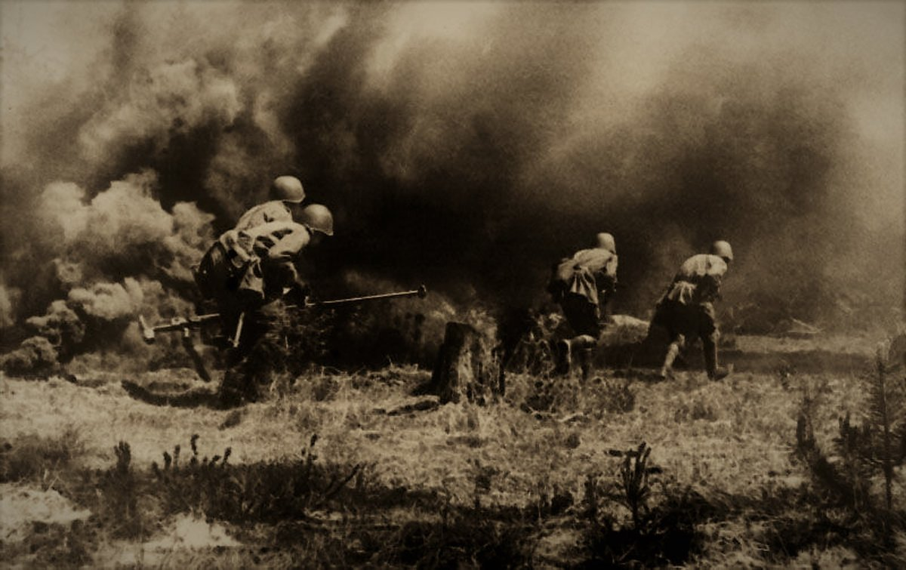
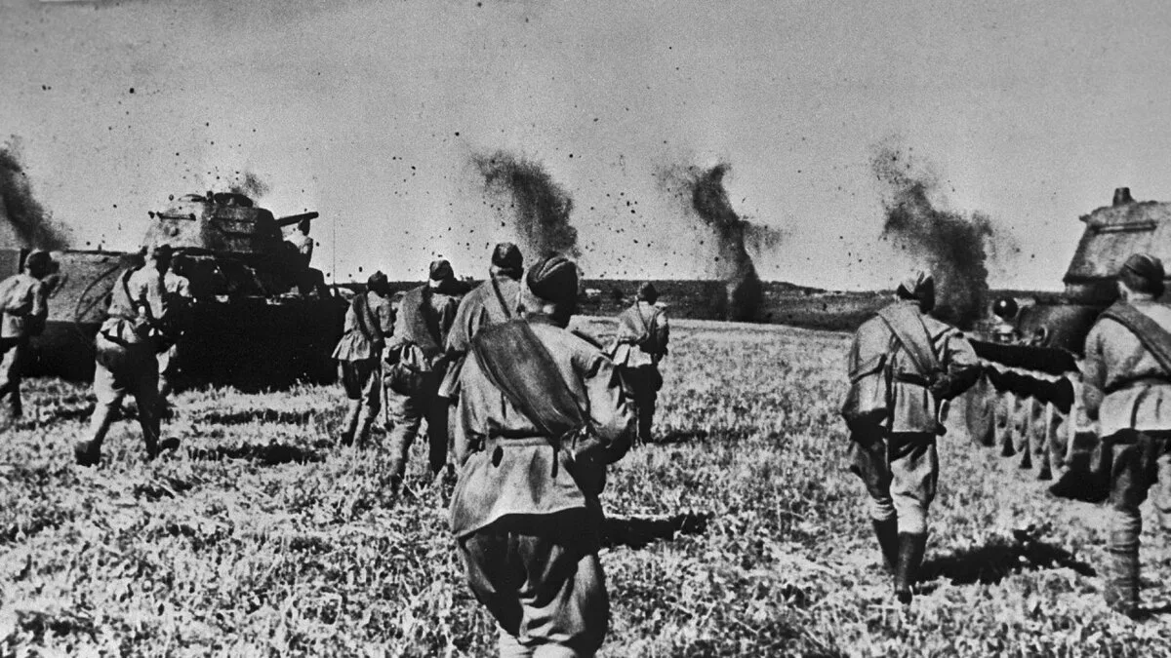
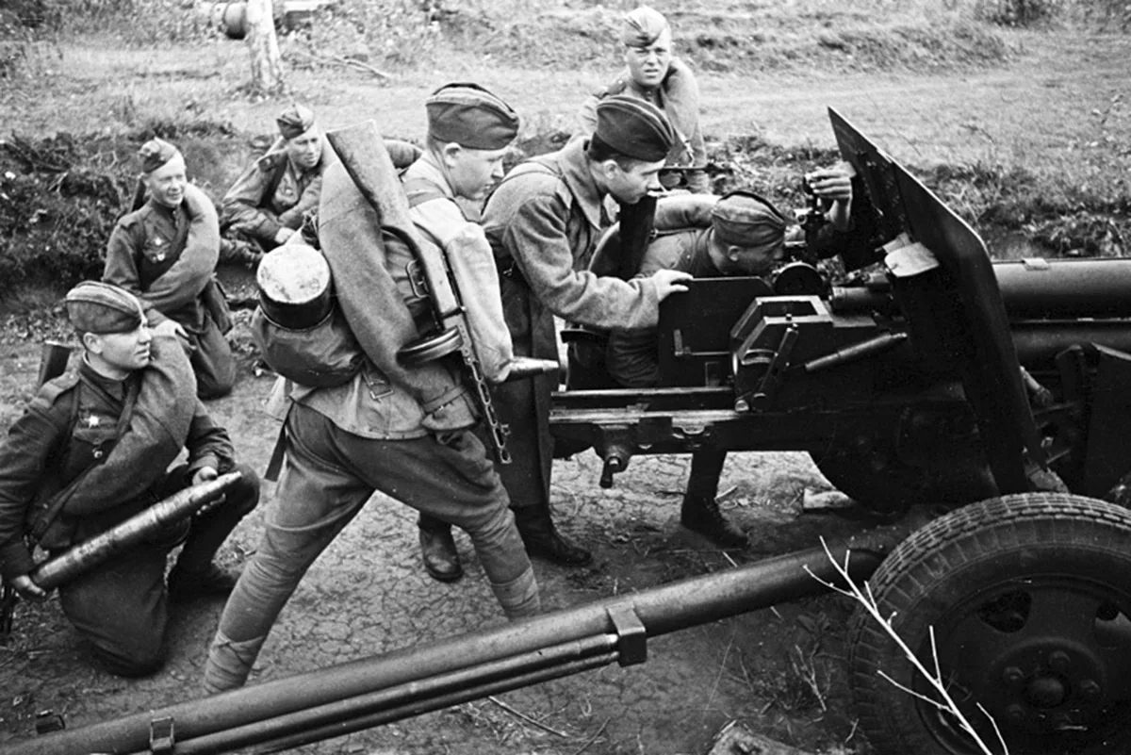
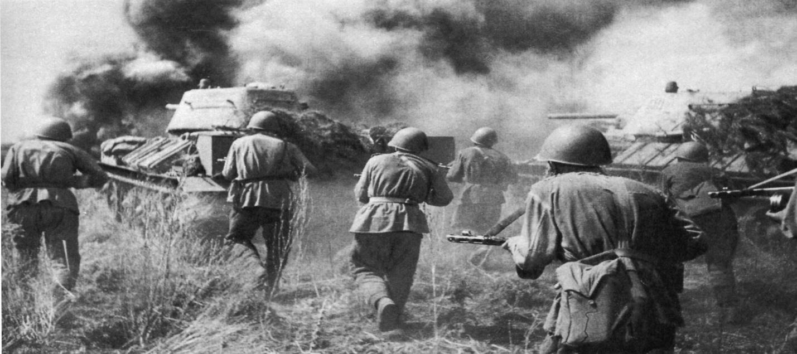
фотографии с поля боя

Slide 6
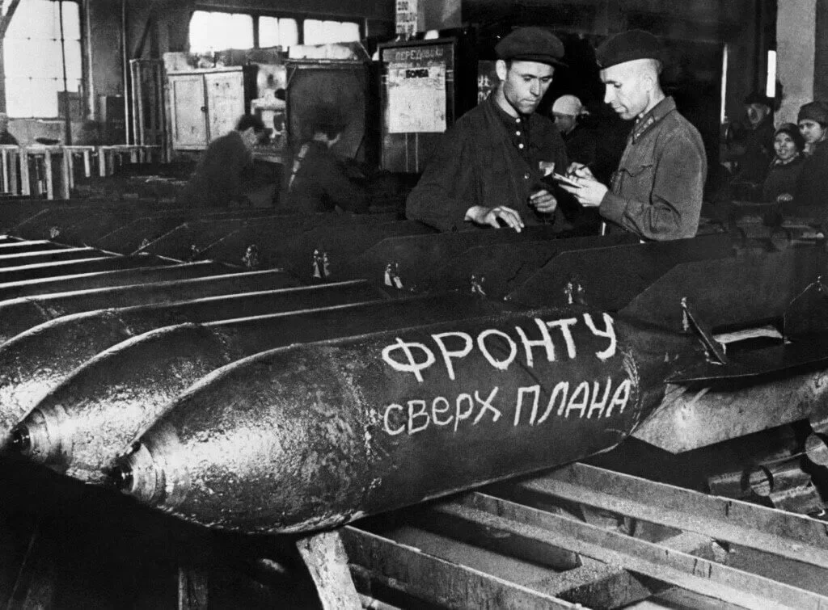
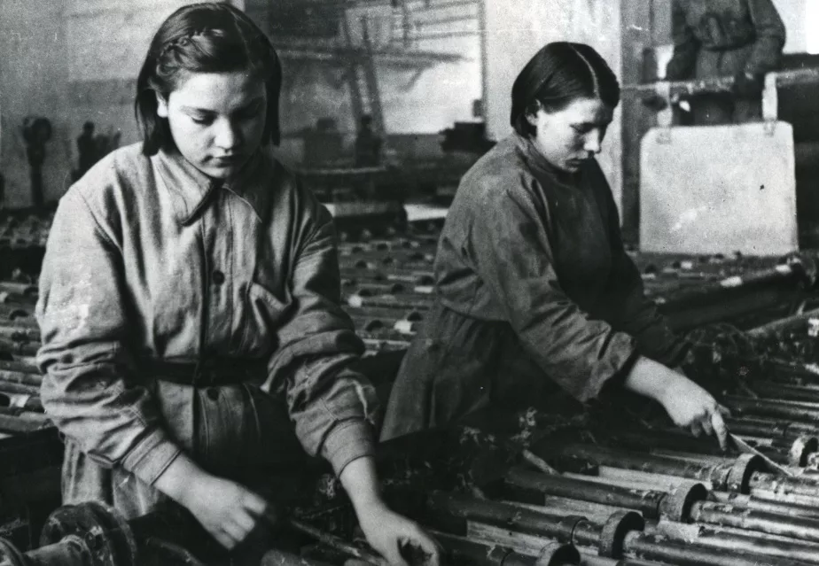
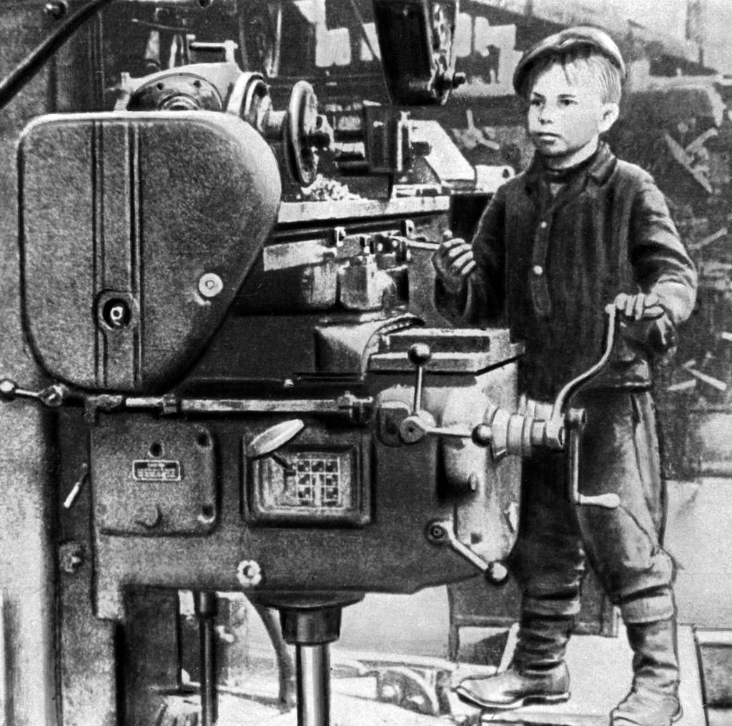
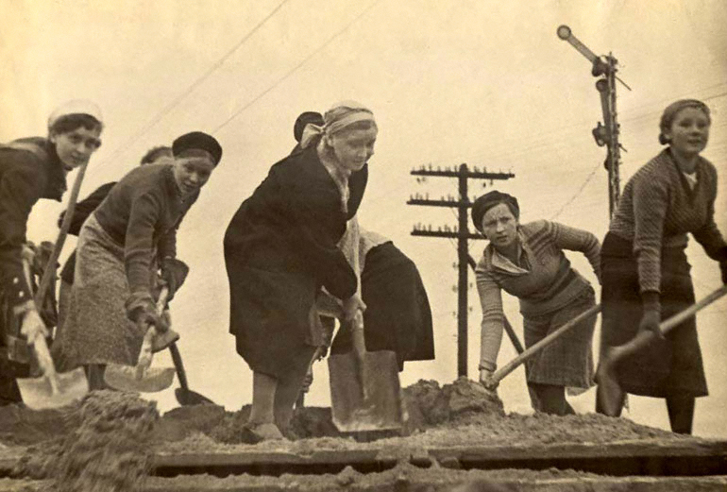
тыл времен войны

Slide 7
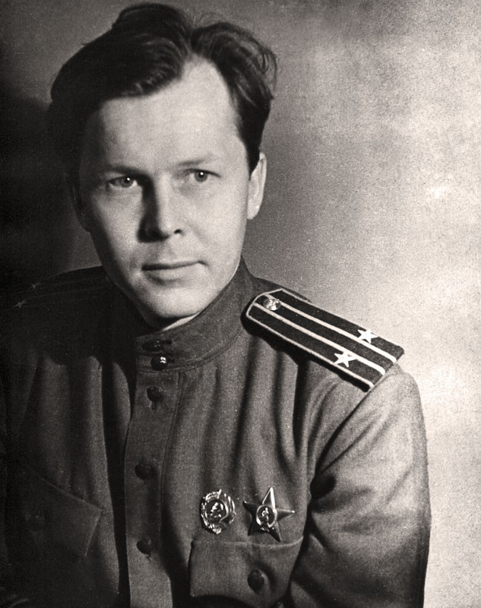
…Прошла война, прошла страда,
Но боль взывает к людям:
Давайте, люди, никогда
Об этом не забудем.
Пускай во всем, чем жизнь полна,
Во всем, что сердцу мило,
Нам будет памятка дана
О том, что в мире было. (А. Твардовский)

Slide 8
До свидания, мальчики!
Ах война, что ж ты сделала подлая:
Стали тихими наши дворы,
Наши мальчики головы подняли,
Повзрослели они до поры,
На пороге едва помаячили
И ушли за солдатом – солдат…
До свидания мальчики! Мальчики,
Да зеленые крылья погон…
Вы наплюйте на сплетников, девочки,
Мы сведем с ними счеты потом.
Пусть болтают, что верить вам не во что,
Что идете войной наугад…
До свидания, девочки! Девочки,
Постарайтесь вернуться назад.
Постарайтесь вернуться назад
Нет, не прячьтесь, вы будьте высокими
Не жалейте ни пуль, ни гранат,
И себя не щадите вы, и все-таки
Постарайтесь вернуться назад.
Ах война что ж ты подлая сделала:
Вместо свадеб – разлуки и дым.
Наши девочки платьица белые
Раздарили сестренкам своим.
Сапоги – ну куда от них денешься?
Булат Окуджава «До свидания, мальчики!»

Slide 9
Задание
Нарисовать рисунки по данной беседе.

